Slide 1
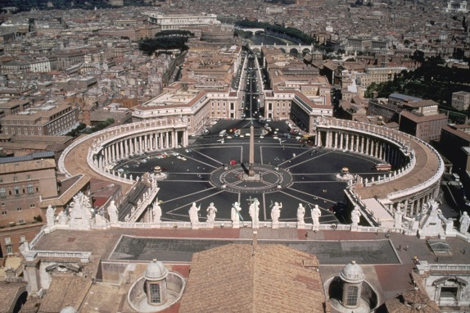
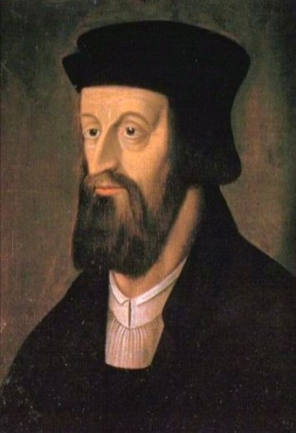
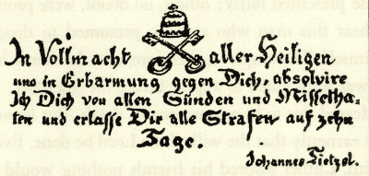
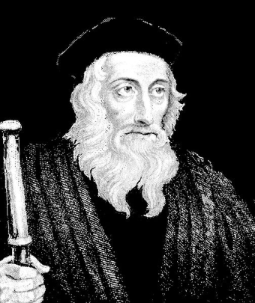

17.1 Reformace
Elektronická učebnice - II. stupeň Základní škola Děčín VI, Na Stráni 879/2 – příspěvková organizace Dějepis
Jan Viklef
Jan Hus
Martin Luther
odpustková listina udělená papežskou autoritou Johannem Tetzelem roku 1517
Reformace
Autor: Mgr. Zuzana Kadlecová

Slide 2
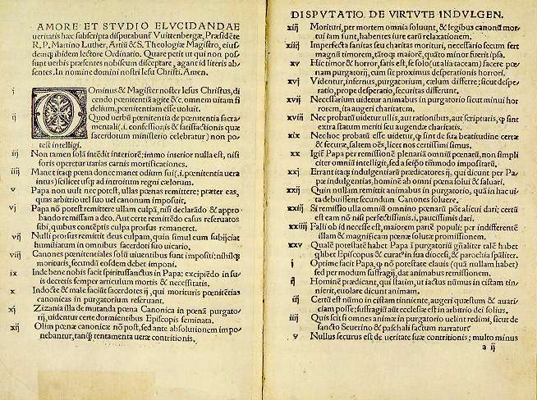
17.2 Co již víme?
Elektronická učebnice - II. stupeň Základní škola Děčín VI, Na Stráni 879/2 – příspěvková organizace Dějepis
Reformace
křesťanství
světové náboženství
vznik v 1. st. n.l.
víra v jediného Boha
hnutí za nápravu poměrů v katolické církvi
příčinou nesoulad života popsaného v Bibli a skutečným životem
=> kritika odpustků, kritika bohatství a moci církevních představitelů, kritika nárůstu církevních poplatků
důraz na život podle Bible, tj. život skromný, bez přepychu, věnovaný práci a oddané víře Bohu
do r. 313 n. l. následovníci Ježíše Krista pronásledováni – toho roku víra povolena římským císařem Konstantinem
středověk:
nejvyšší autoritou papež
setkání biskupů = koncily
působení mnišských řádů
Velké schizma 1054
církevní rozkol mezi křesťanským Západem (Řím) a Východem (Konstantinopol)
=> katolická a pravoslavná církev
2 směry:
německá r. – Martin Luther
švýcarská r. - Jan Kalvín
95 tezí Martina Luthera
1517 přibito na dveře kostela
ve Wittenbergu
postupný nárůst moci a bohatství
církve = její kritika

Slide 3
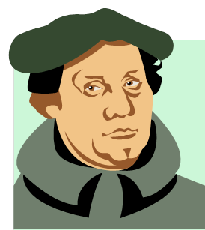
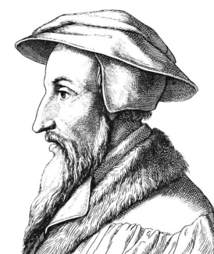
17.3 Jaké si řekneme nové termíny a názvy?
Elektronická učebnice - II. stupeň Základní škola Děčín VI, Na Stráni 879/2 – příspěvková organizace Dějepis
odpustek = odpuštění trestu za spáchaný hřích
exkomunikace = vyloučení z církve, tj. z možnosti přijímat a udělovat svátosti
kacířství = hereze = blud = odchylka od oficiálního učení církve
Martin Luther
německý teolog, kazatel, reformátor
zakladatel protestantismu
přeložil Bibli do němčiny
jeho kritika církve našla velký ohlas u lidí
po sporech s papežem z církve exkomunikován a prohlášen za kacíře
Jan Kalvín
švýcarský teolog francouzského původu
zakladatel kalvinismu
přísný řád: zákaz zábav (tanec, hry)
život soustředěn na Boha, poctivou práci a šetrnost
zákaz výroby zlatých šperků = základ hodinářství
Selská válka
vůdce Tomáš Müntzer (Lutherův žák)
požadavek: vše je společné
1525 u Frankenhausenu povstání potlačeno a Müntzer popraven
kvůli násilí toto povstání Lutherem odsouzeno

Slide 4
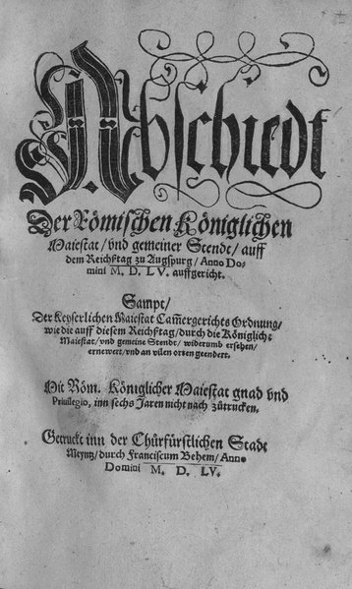
17.4 Co si řekneme nového?
Elektronická učebnice - II. stupeň Základní škola Děčín VI, Na Stráni 879/2 – příspěvková organizace Dějepis
Smír mezi stranami přinesl až Augšpurský mír r. 1555.
přijata zásada: „Čí území, toho náboženství.“
tj. šlechta a města možnost volby náboženství (katolictví X protestantství)
lutherán = protestant
Označení protestanté bylo původně politické a vztahovalo se na luteránská knížata a města, která na říšském sněmu ve Špýru roku 1529 protestovala proti zákazu reformace ve Svaté říši římské. Po uzavření vestfálského míru se označení rozšířilo na všechny křesťany hlásící se k reformaci. Jiné označení pro protestanty je evangelíci, což odkazuje k jejich důrazu na Bibli, Evangelium.
ohlasy reformace
vliv kalvinismu ve Francii => náboženské války
vznik nové anglikánské církve v Anglii
katolická protireformace
- Tridentský koncil (1545 – 1563)

Slide 5
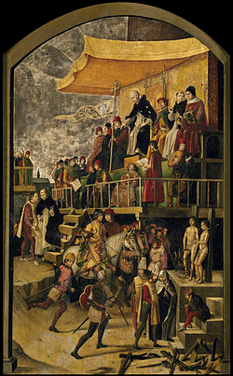
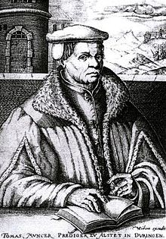
17.5 Procvičení a příklady
Elektronická učebnice - II. stupeň Základní škola Děčín VI, Na Stráni 879/2 – příspěvková organizace Dějepis
Vysvětli pojem autodafé.
„Všimni si, že původci všeho lichvářství, zlodějství, všech loupeží jsou naši páni a knížata. Přivlastnili si veškeré tvorstvo. Ryba ve vodě, pták ve vzduchu, všechno, co roste na zemi – všechno musí náležet jim. Proto rozšiřují mezi chudými boží přikázání říkajíce, že Bůh přikázal: nepokradeš! Na ně samé se to však nevztahuje, ačkoli dřou kůži i maso z chudého oráče, řemeslníka, ze všeho živého. Všechna moc musí být odevzdána prostému lidu.“
Ukázka může být vyňata:
z projevu císaře Svaté říše římské
z projevu papeže
z kázání Tomáše Müntzera
Zjisti, kdo to byli novokřtěnci.

Slide 6
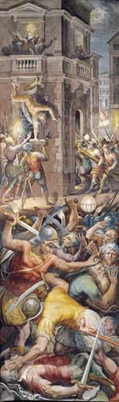
17.6 Něco navíc pro šikovné
Elektronická učebnice - II. stupeň Základní škola Děčín VI, Na Stráni 879/2 – příspěvková organizace Dějepis
Ohlasy reformace
Anglie
král Jindřich VIII. ve sporu s papežem (odmítl jej rozvést)
založena nová anglikánská církev r. 1534 = v čele anglický král
Francie
vliv kalvinismu: stoupenci nazýváni jako hugenoti
nepokoje mezi katolíky a hugenoty měl vyřešit sňatek mezi katolickou princeznou Markétou (sestra krále) a hugenotem Jindřichem Navarrským (navarrský následník trůnu)
  Bartolomějská noc r. 1572
  noc využita k vyvraždění hugenotů
  napětí zesíleno po nástupu Jindřicha Navarrského na trůn r. 1589 (rod Bourbonů)
  1598 vydán edikt nantský = rovnoprávnost náboženství
Nizozemí
skupina provincií pod nadvládou šp. Habsburků
nizozemská revoluce
rozdělení země na 2 části
  J: mír se Španělskem (dn. Belgie)
  S: vlastní stát Spojené nizozemské provincie
Španělsko
opora katolické víry, vláda Habsburků
vliv působení inkvizice a jezuitů (Tovaryšstvo Ježíšovo)
„říše, nad kterou slunce nezapadá“

Slide 7

17.7 CLIL
Elektronická učebnice - II. stupeň Základní škola Děčín VI, Na Stráni 879/2 – příspěvková organizace History
The Ninety-Five Theses on the Power and Efficacy of Indulgences (Latin: Disputatio pro declaratione virtutis indulgentiarum), commonly known as The Ninety-Five Theses, was written by Martin Luther in 1517 and is widely regarded as the initial catalyst for the Protestant Reformation. The disputation protests against clerical abuses, especially the sale of indulgences.
14. The imperfect health [of soul], that is to say, the imperfect love, of the dying brings with it, of necessity, great fear; and the smaller the love, the greater is the fear.
21. Therefore those preachers of indulgences are in error, who say that by the pope's indulgences a man is freed from every penalty, and saved.

Slide 8
17.8 Test znalostí
Elektronická učebnice - II. stupeň Základní škola Děčín VI, Na Stráni 879/2 – příspěvková organizace Dějepis
Správné odpovědi:
d
b
c
c
Mezi náboženské reformátory nepatří: a/ Martin Luther b/ Jan Kalvín c/ Ulrich Zwingli d/ Karel VI. | Zákaz tance aj. zábav vyhlásil: a/ Martin Luther b/ Jan Hus c/ Jan Kalvín d/ Jan Viklef
Reformace usilovala o: a/ zavedení nového kalendáře b/ zrušení prodeje odpustků c/ přenesení hlavního sídla papeže d/ vyhlášení křížové výpravy | Zásada „Čí území, toho náboženství“ byla přijata … a/ Verdunskou smlouvou b/ Majestátem c/ Augšpurským mírem d/ Českou konfesí
Test na známku

Slide 9
Elektronická učebnice - II. stupeň Základní škola Děčín VI, Na Stráni 879/2 – příspěvková organizace Dějepis
17.9 Použité zdroje, citace
H. Mandelová, E. Kunstová, I. Pařízková: Dějiny středověku a počátků novověku, Dialog, Liberec 2002.
Obrázky z databáze klipart.
http://cs.wikipedia.org/wiki/Soubor:Jan_Hus_2.jpg (slide 1)
http://cs.wikipedia.org/wiki/Soubor:Indulgence.png (slide 1)
http://cs.wikipedia.org/wiki/Soubor:Jwycliffejmk.jpg (slide 1)
http://cs.wikipedia.org/wiki/Soubor:95Thesen.jpg (slide 2)
http://cs.wikipedia.org/wiki/Soubor:Johannes_calvin.jpg (slide 3)
http://cs.wikipedia.org/wiki/Soubor:Druck_Augsburger_Reichsfrieden.jpg (slide 4)
http://cs.wikipedia.org/wiki/Soubor:Pedro_Berruguete_-_Saint_Dominic_Presiding_over_an_Auto-da-fe_(1475).jpg (slide 5)
http://cs.wikipedia.org/wiki/Soubor:Thomas_Muentzer.jpg (slide 5)
http://cs.wikipedia.org/wiki/Soubor:Giorgio_Vasari_San_Bartolomeo.jpg (slide 6)
http://en.wikisource.org/wiki/The_Ninety-Five_Theses (slide 7)

Slide 10
Elektronická učebnice - II. stupeň Základní škola Děčín VI, Na Stráni 879/2 – příspěvková organizace Dějepis
17.10 Anotace
Autor | Mgr. Zuzana Kadlecová
Období | 01 – 06/2013
Ročník | 8. ročník
Klíčová slova | Reformace, protireformace, Martin Luther, 95 tezí, protestanti, hugenoti, anglikánská církev
Anotace | Prezentace popisuje hnutí snažící se o nápravu poměrů v katolické církvi a jeho ohlasy v Evropě.

